Slide 1

Terveys- ja hyvinvointialojen opintokokonaisuus
Kyberturvallisuuskoulutuksen ja siihen liittyvän yhteistyön kehittäminen korkeakouluissa
© 2025 Ovaska Joonatan – Creative Commons 4.0 (CC BY-SA)

Slide 2
Terveys- ja hyvinvointialojen opintokokonaisuus
05A – Pääsynhallinta
© 2025 Ovaska Joonatan – Creative Commons 4.0 (CC BY-SA)

Slide 3
Kulun- ja pääsynhallinta
Termistö
Kulunvalvonta (Access Control)
Prosessi, jossa myönnetään tai evätään tietyt pyynnöt:
1) hankkia ja käyttää tietoja ja niihin liittyviä tietojenkäsittelypalveluja
2) päästä tiettyihin fyysisiin tiloihin (esim. henkilökunnantiloihin, sotilaslaitoksiin, salapidettävän tiedon tiloihin).
Pääsynhallinta (Access Management / Access Control Management)
Käyttöoikeuksien hallinta on joukko käytäntöjä, jotka sallivat vain niille, joilla on lupa, suorittaa toiminnon tietylle resurssille. Kolme yleisintä pääsynhallintapalvelua, joita kohtaat päivittäin ehkä huomaamattasi, ovat:
Käytäntöjen hallinta, todennus ja valtuutus.
Pääsynhallinta on laajempi kokonaisuus joka pitää sisällänsä kulunvalvonnan

Slide 4
Pääsynhallinta
Pääsynhallinnan ydinosa-alueet
Tavoite: Pääsynhallinnan tarkoitus on estää hakkereita ja samalla sallia valtuutettujen käyttäjien tehdä kaikki tarvittava, mutta ei enempää kuin heille on sallittu.
Käyttäjätietokanta: Tyypillisessä pääsynhallintajärjestelmässä on käyttäjätietokanta tai -hakemisto.
Tämä tietokanta sisältää tiedot siitä, kuka kukin käyttäjä on ja mitä he voivat tehdä tietojärjestelmässä.
Kun käyttäjät liikkuvat järjestelmässä, pääsynhallinta käyttää tietokannan tietoja heidän henkilöllisyytensä varmistamiseen, heidän toimintojensa seuraamiseen ja sen varmistamiseen, että he tekevät vain sen, mitä tietokanta sallii.
Lähde: https://www.ibm.com/topics/identity-access-management, viitattu 12.11.2024
Notes:
Pääsynhallinnan tarkoitus on estää hakkereita ja samalla sallia valtuutettujen käyttäjien tehdä kaikki tarvittava, mutta ei enempää kuin heille on sallittu. Pääsynhallinnan toteutukset käyttävät erilaisia työkaluja ja strategioita tämän tavoitteen saavuttamiseksi, mutta ne noudattavat yleensä samaa perusrakennetta.
Tyypillisessä pääsynhallintajärjestelmässä on käyttäjätietokanta tai -hakemisto. Tämä tietokanta sisältää tiedot siitä, kuka kukin käyttäjä on ja mitä he voivat tehdä tietojärjestelmässä. Kun käyttäjät liikkuvat järjestelmässä, pääsynhallinta käyttää tietokannan tietoja heidän henkilöllisyytensä varmistamiseen, heidän toimintojensa seuraamiseen ja sen varmistamiseen, että he tekevät vain sen, mitä tietokanta sallii.

Slide 5
Pääsynhallinta
Pääsynhallinnan ydinosa-alueet
Identiteetin elinkaaren hallinta: Prosessi, jossa luodaan ja ylläpidetään käyttäjäidentiteettejä.
Käyttäjien luominen, päivittäminen ja poistaminen.
Pääsynvalvonta: Käyttäjän oikeudet perustuvat työtehtävään ja vastuutasoon.
Käyttäjillä on vain vähimmäisoikeudet tehtävän suorittamiseen.
Autentikointi ja valtuutus: Varmistaa käyttäjän henkilöllisyyden (esim. salasana, monivaiheinen tunnistautuminen (MFA)).
Määrittää, mihin resursseihin käyttäjä pääsee autentikoinnin jälkeen.
Identiteetin hallinta ja valvonta: Käyttäjien toiminnan valvonta ja auditointijäljet.
Varmistaa, että yrityksen politiikat toimivat tarkoitetulla tavalla.
Lähde: https://www.ibm.com/topics/identity-access-management, viitattu 12.11.2024
Notes:
Pääsynhallinta (Access Management) on joukko käytäntöjä, jotka sallivat vain valtuutettujen käyttäjien suorittaa toimintoja tietyille resursseille. Se sisältää identiteetin elinkaaren hallinnan, pääsynvalvonnan, autentikoinnin ja valtuutuksen sekä identiteetin hallinnan ja valvonnan. Esimerkiksi sairaanhoitajan pääsyoikeudet perustuvat rooliin ja vastuutasoon, ja ne varmistetaan monivaiheisella autentikoinnilla (MFA). Käyttäjien toimintaa seurataan jatkuvasti säädösten noudattamiseksi.

Slide 6
Pääsynhallinta
Esimerkki – Sairaanhoitajan pääsyoikeudet
Identiteetin elinkaaren hallinta
Sairaanhoitajalle luodaan digitaalinen identiteetti, joka sisältää hänen nimensä, kirjautumistiedot, työnimikkeen ja käyttöoikeudet.
Tämä identiteetti tallennetaan sairaalan pääsynhallintajärjestelmän keskitettyyn tietokantaan.
Pääsynvalvonta
Sairaanhoitajan käyttöoikeudet perustuvat hänen rooliinsa ja vastuutasoonsa.
Esimerkiksi sairaanhoitaja voi:
Tarkastella potilastietoja ja kirjata hoitotoimenpiteitä.
Päästä käsiksi lääkkeiden jakelujärjestelmään.
Ei pääsyä järjestelmänvalvojan työkaluihin tai taloushallinnon tietoihin.
Autentikointi ja valtuutus
Sairaanhoitaja kirjautuu järjestelmään käyttäen monivaiheista autentikointia (MFA), kuten salasanaa ja turvakoodia puhelimeen.
Pääsynhallintajärjestelmä tarkistaa sairaanhoitajan tunnistetiedot ja myöntää pääsyn vain niihin resursseihin, joihin hänellä on oikeudet.
Identiteetin hallinta ja valvonta
Sairaanhoitajan toimintaa seurataan jatkuvasti, jotta voidaan varmistaa, ettei hän käytä oikeuksiaan väärin.
Kaikki toiminnot kirjataan auditointijälkiin, jotka auttavat varmistamaan säädösten noudattamisen.

Slide 7
Pääsynhallinta
Esimerkki – Sairaanhoitajan pääsyoikeudet – Haittaohjelman vaikutus
Haittaohjelman laukaisu
Sairaanhoitajan tietokoneelle asennettu haittaohjelma aktivoituu ja yrittää käyttää sairaanhoitajan käyttöoikeuksia päästäkseen käsiksi potilastietoihin ja muihin järjestelmiin.
Pääsynhallinnan suojaus
Pääsynhallintajärjestelmä havaitsee epäilyttävän toiminnan, kuten epätavalliset kirjautumisyritykset tai tiedostojen käsittelyn.
Mukautuva autentikointi voi vaatia lisätunnistautumista, kuten biometrisiä tunnisteita, ennen kuin pääsy myönnetään.
Vähimpien oikeuksien periaate
Haittaohjelma ei pääse käsiksi järjestelmänvalvojan työkaluihin tai taloushallinnon tietoihin, koska sairaanhoitajalla ei ole näihin oikeuksia.
Pääsynhallintajärjestelmä rajoittaa haittaohjelman toimintaa, koska sairaanhoitajan oikeudet ovat rajatut.
Erityisoikeuksien hallinta
Järjestelmänvalvojien ja muiden korkean käyttöoikeustason käyttäjien tilit on suojattu erityisoikeuksien hallinnan avulla, mikä estää haittaohjelmaa käyttämästä näitä tilejä.
Toimenpiteet
IT-tiimi saa hälytyksen epäilyttävästä toiminnasta ja ryhtyy toimenpiteisiin haittaohjelman poistamiseksi ja tietoturvan palauttamiseksi.

Slide 8
Pääsynhallinta
Pohdinta
Miten pääsynhallinta on toteutettu oppilaitoksessa?
Fyysiset tilat
Loogiset järjestelmät
Opettajilla ja opiskelijoilla on pääsy oppimisympäristöön (esim. Moodle)
Miten tämä pääsy eroaa opiskelijan ja opettajan välillä
Opettajilla ja opiskelijoilla on pääsy opintorekisterijärjestelmään (esim. Peppi)
Opiskelijat näkevät omaa edistymistänsä ja numeroita
Opettaja taas voi myöntää omilta opintojaksoiltansa suoritusmerkintöjä
Onko muita rooleja?

Slide 9
Terveys- ja hyvinvointialojen opintokokonaisuus
05B – Salasanat ja tunnistautuminen
© 2025 Ovaska Joonatan – Creative Commons 4.0 (CC BY-SA)

Slide 10
Salasanat ja tunnistautuminen
Mikä on salasana?
Salasana on keino todentaa käyttäjiä salaisen tiedon avulla. Salasana pidetään salassa niiltä, joille salattavan kohteen käyttö ei ole sallittua.
Esimerkiksi sodissa on käytetty salasanoja sallimaan pääsy vartiopaikalle vain tietyille henkilöille. Tässä käytössä Suomen puolustusvoimissa puhutaan tunnussanasta.
Nykyään salasanoja käytetään suojaamaan esimerkiksi tietokonejärjestelmiä, matkapuhelimia, TV-vastaanottimen asetuksia, pankkiautomaatteja ja muita henkilökohtaisia asioita. Nimestään huolimatta salasanan ei tarvitse aina olla sana, vaan se voi myös olla kokonainen lause tai pelkistä numeroista koostuva PIN-koodi.
Salasana pitää vaihtaa jos tiedetään tai epäillään salasanan joutuneen vääriin käsiin. Lisäksi jos samaa salasanaa on käytetty eri paikoissa myös niissä salasana on vaihdettava.
Lähde: https://fi.wikipedia.org/wiki/Salasana, viitattu 13.11.2024
Notes:
Salasana on keino todentaa käyttäjiä salaisen tiedon avulla. Salasana pidetään salassa niiltä, joille salattavan kohteen käyttö ei ole sallittua.
Esimerkiksi sodissa on käytetty salasanoja sallimaan pääsy vartiopaikalle vain tietyille henkilöille. Tässä käytössä Suomen puolustusvoimissa puhutaan tunnussanasta.
Nykyään salasanoja käytetään suojaamaan esimerkiksi tietokonejärjestelmiä, matkapuhelimia, TV-vastaanottimen asetuksia, pankkiautomaatteja ja muita henkilökohtaisia asioita. Nimestään huolimatta salasanan ei tarvitse aina olla sana, vaan se voi myös olla kokonainen lause tai pelkistä numeroista koostuva PIN-koodi.
Salasana pitää vaihtaa jos tiedetään tai epäillään salasanan joutuneen vääriin käsiin. Lisäksi jos samaa salasanaa on käytetty eri paikoissa myös niissä salasana on vaihdettava.

Slide 11
Salasanat ja tunnistautuminen
Kuinka valita salasana stand up ☺
Katsotaanpas kuinka me kaikki valitsimme meidän ensimmäisen salasanan
https://www.youtube.com/watch?v=aHaBH4LqGsI
Ensimmäiset n. 4 minuuttia

Slide 12
Salasanat ja tunnistautuminen
Uhat ja turvallisuusnäkökohdat – Autentikointi uhat
Hyökkääjä, joka saa haltuunsa jonkun käyttämän tunnistautumisvälineen, voi esiintyä kyseisen henkilönä. Tunnistautumisvälineisiin kohdistuvat uhat voidaan jakaa kolmeen ryhmään:
Jotain, mitä tiedät: Salasana tai PIN-koodi.
Jotain, mitä sinulla on: Älypuhelin tai turvalaite.
Jotain, mitä olet: Sormenjälki tai kasvojentunnistus.
Lähde: https://pages.nist.gov/800-63-3/sp800-63b.html, viitattu 14.11.2024
Notes:
Hyökkääjä, joka saa haltuunsa jonkun käyttämän tunnistautumisvälineen, voi esiintyä kyseisen henkilönä. Tunnistautumisvälineisiin kohdistuvat uhat voidaan jakaa kolmeen ryhmään:
Jotain, mitä tiedät: Tämä voi olla esimerkiksi salasana tai PIN-koodi. Hyökkääjä voi arvata salasanan, nähdä sen, kun kirjoitat sen, löytää sen kirjoitettuna jostain tai käyttää haittaohjelmaa, joka tallentaa näppäinpainalluksesi.
Jotain, mitä sinulla on: Tämä voi olla esimerkiksi älypuhelin tai turvalaite. Hyökkääjä voi varastaa tai kopioida sen, tai saada sen haltuunsa, jos kadotat sen.
Jotain, mitä olet: Tämä voi olla esimerkiksi sormenjälki tai kasvojentunnistus. Hyökkääjä voi yrittää kopioida nämä tiedot ja käyttää niitä.

Slide 13
Salasanat ja tunnistautuminen
Uhat ja turvallisuusnäkökohdat – Tyypillisiä uhkia/hyökkäyksiä, joihin voit vaikuttaa
Hyökkäys/Uhka | Selite | Esimerkki | Lievennysmekanismit
Varkaus | Fyysinen todennuslaite varastetaan | Todennukseen käytettävä laite (esim. matkapuhelin, tunnistekortti, tms.) varastetaan | Käytä monivaiheisia todennustapoja, jotka vaativat muistettavan salaisuuden ja esim. biometrisen tunnisteen
Kopiointi | Todennustieto kopioidaan käyttäjän tietämättä tai tietäen | Paperille tai tiedostoon kirjoitetut salasanat paljastuvat | Käytä todennustietoja, joita on vaikea kopioida tai joihin on vaikea päästä käsiksi
Salakuuntelu, sekä olan yli kurkkiminen | Todennustiedon salaisuus tai tulos paljastuu hyökkääjälle todennuksen aikana | Näppäinpainallusten tarkkailu fyysisessä tilassa tai haitallisella ohjelmistolla | Käytä suojakalvoa näytölle, varmista tilaturvallisuus, päätelaitteen turvallisuus, vältä epäluotettavia langattomia verkkoja
Kalastelu tai huijaus Phishing ja Pharming | Todennustiedon tulos siepataan huijaamalla käyttäjää ajattelemaan, että hän on kirjautumassa oikeaan palveluun | Salasana paljastuu väärennetylle verkkosivustolle | Opi tunnistamaan tyypillisimmät kalasteluun kuuluvat esimerkit, käytä monivaiheista tunnistautumista
Sosiaalinen manipulointi | Hyökkääjä luo luottamusta saadakseen käyttäjän paljastamaan salaisuutensa | Salasana paljastuu kollegalle, joka pyytää sitä pomon puolesta tai puhelimessa tekeytyneenä ylläpitäjäksi | Varmista vastapuolen henkilöllisyys, äläkä ikinä paljasta salasanojasi kenellekään
Online-arvailu | Hyökkääjä yrittää arvata oikean tunnistetiedon tuloksen | Sanakirjahyökkäykset tai raa’an laskentavoiman hyökkäykset muistettuihin salaisuuksiin | Käytä vahvoja yksilöllisiä salasanoja eri palveluihin
Päätelaitteen saastuminen | Haittaohjelma käyttää todennustietoja ilman käyttäjän suostumusta | Haittaohjelma käyttää tai lähettää todennustietoja etähyökkääjille | Käytä laitteistotodennuksia, jotka vaativat fyysisen todennuksen, käytä ajantasaista virustorjuntaohjelmistoa

Slide 14
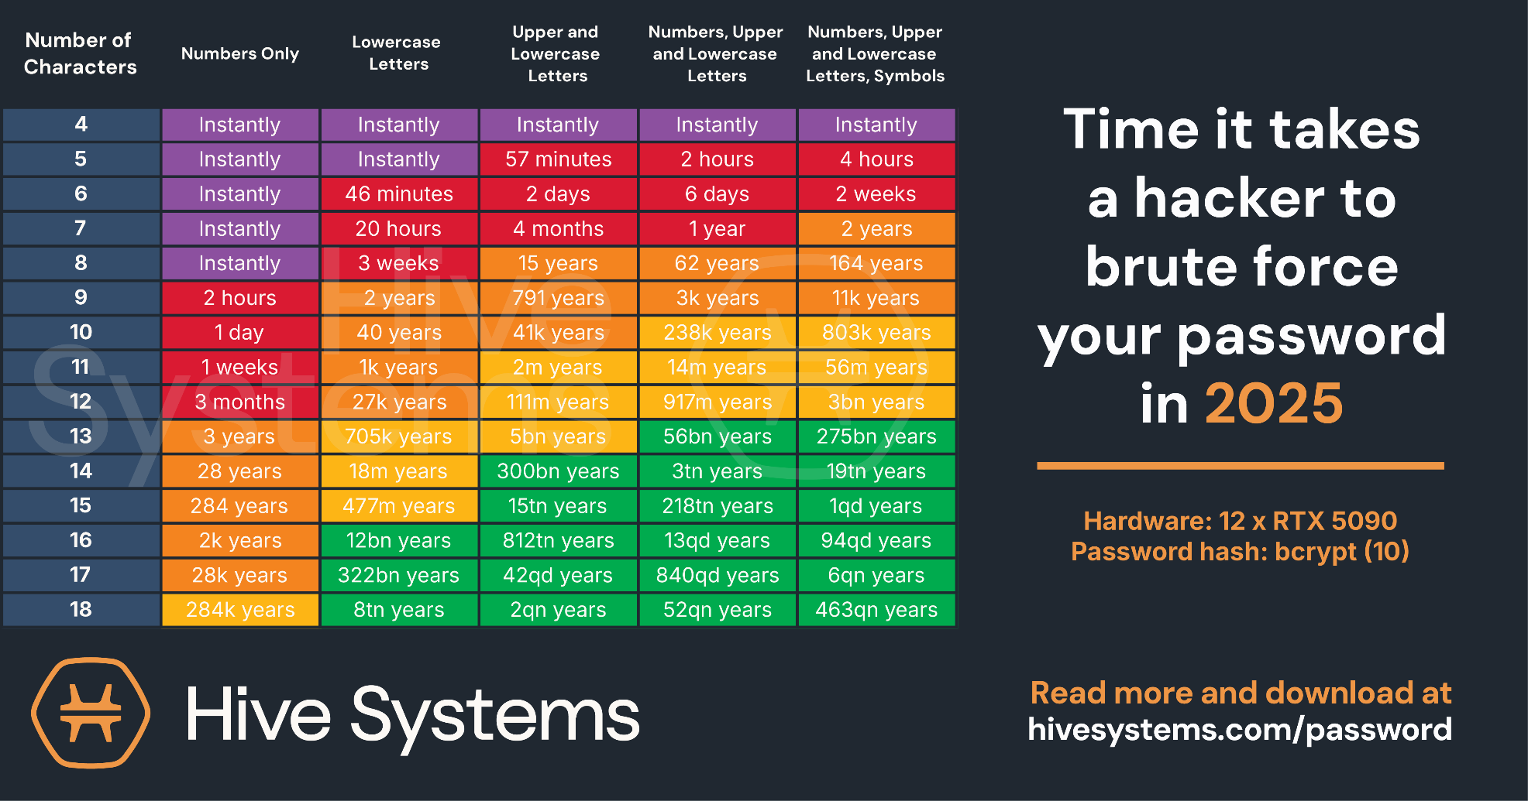
Salasanat ja tunnistautuminen
Aika salasanan murtamiseen
Oletetaan, että hyökkääjä on ammattilainen ja hänellä on asiaan sopivan tehokas tietokone ja puolustautumiseen on käytetty asianmukaista salasanan turvaamistekniikkaa.
Taulukko kuvaa raa’an voiman hyökkäyksiä salasanoja vastaan
Lähde: https://www.hivesystems.com/password

Slide 15
Salasanat ja tunnistautuminen
Hyvien salasanojen periaatteet
Luo vahvoja salasanoja: Käytä yhdistelmää sanoja, numeroita, symboleja sekä isoja ja pieniä kirjaimia.
Vältä helposti arvattavia salasanoja: Älä käytä esimerkiksi "password" tai "123456".
Älä käytä henkilökohtaisia tietoja: Syntymäpäivät, puhelinnumerot ja perheenjäsenten nimet eivät ole hyviä salasanoja.
Käytä pitkiä salasanoja: Pituus on tärkeämpää kuin monimutkaisuus.
Älä käytä samaa salasanaa useissa paikoissa: Erityisesti älä käytä sähköpostisi salasanaa muilla sivustoilla.
Käytä salasanan hallintaohjelmaa: Ohjelmat kuten LastPass, DashLane ja 1Password voivat auttaa hallitsemaan salasanoja turvallisesti.
Lähde: https://krebsonsecurity.com/password-dos-and-donts/, viitattu 13.11.2024

Slide 16
Salasanat ja tunnistautuminen
Pohdittavaksi
Millainen olisi hyvä salasana?
Kuinka moneen palveluun pystyy pääsemään käsiksi, jos pääpalautussähköpostisiisi päästäisiin käsiksi?
Miksi haluat käyttää erillisiä sähköpostitilejä ja salasanoja henkilökohtaisiin ja työasioihin?
Hyökkääjän kannalta työntekijä sinä saattaa olla mielenkiintoisempi kohde, kuin siviili sinä
Voitko lisätä monivaiheista tunnistautumista tärkeisiin palveluihin?
Oletko harkinnut erillisen roskapostin perustamista tai käyttänyt väliaikaisia sähköpostipalveluita?

Slide 17
Salasanat ja tunnistautuminen
Esimerkki tapaus – Kuvitteellinen sosiaalityöntekijä Anna
Salasanat:
Vahvat salasanat: Anna käyttää vahvoja ja uniikkeja salasanoja kaikissa työympäristön järjestelmissä, kuten asiakastietojärjestelmässä ja sähköpostissa. Hän käyttää salasanan hallintaohjelmaa, joka auttaa häntä luomaan ja hallitsemaan monimutkaisia salasanoja.
Säännöllinen vaihtaminen: Anna vaihtaa salasanansa säännöllisesti ja varmistaa, että ne eivät ole helposti arvattavissa.
Tunnistautuminen:
Kaksivaiheinen tunnistautuminen (2FA): Anna on ottanut käyttöön kaksivaiheisen tunnistautumisen kaikissa mahdollisissa järjestelmissä. Tämä tarkoittaa, että kirjautuessaan hän käyttää sekä salasanaa että toista tunnistautumismenetelmää, kuten tekstiviestillä saatavaa koodia tai autentikointisovellusta.
Henkilökohtainen ja työelämän erottaminen: Anna käyttää eri tunnistautumistapoja henkilökohtaisiin ja työasioihin, mikä vähentää riskiä, että henkilökohtaiset tietonsa vaarantuvat työpaikan tietomurron yhteydessä.
Pääsynhallinta:
Roolipohjainen pääsynhallinta: Annalla on pääsy vain niihin tietoihin ja järjestelmiin, joita hän tarvitsee työtehtäviensä suorittamiseen. Tämä vähentää riskiä, että arkaluontoiset tiedot joutuvat vääriin käsiin.
Säännöllinen tarkistus: Anna ja hänen tiiminsä tarkistavat säännöllisesti, kenellä on pääsy eri järjestelmiin ja tietoihin, ja päivittävät käyttöoikeuksia tarpeen mukaan.
Tietoturvakoulutus: Anna osallistuu säännöllisesti tietoturvakoulutuksiin, joissa käsitellään ajankohtaisia uhkia ja parhaita käytänteitä tietoturvan ylläpitämiseksi.
Notes:
Tilanne: Kuntoutuspuolen sosiaalityöntekijä, Anna, työskentelee päivittäin asiakkaiden henkilökohtaisten tietojen parissa. Hänen tehtäviinsä kuuluu asiakkaiden kuntoutussuunnitelmien laatiminen ja päivittäminen, yhteistyö terveydenhuollon ammattilaisten kanssa sekä asiakkaiden tukeminen arjessa.
Yhteenveto: Näiden käytänteiden avulla Anna varmistaa, että asiakkaiden tiedot pysyvät turvassa ja että hän voi keskittyä työhönsä ilman huolta tietoturvariskeistä. Tämä esimerkki havainnollistaa, kuinka salasanat, tunnistautuminen ja pääsynhallinta ovat olennainen osa sosiaalityöntekijän arkea ja tietoturvan ylläpitämistä.

Slide 18
Biometrinen tunnistauminen
Vaikuttavat operaatiot
Biometrisiä tunnistautumisia käytetään monissa laitteissa ja pääsynhallinnan elementteinä, joko osana monivaiheista tunnistautumista tai vaihtoehtoiseen tunnistautumiseen.
Potilas-/asiakastyössä olisi hyvä muistuttaa, myös jos biometrisille tunnisteille tulee muutoksia: Sormenjälki, kasvojentunnistus, iris- ja verkkokalvontunnistus, äänentunnistus.
Esim. leikkausoperaatio
Notes:
Biometriset tunnistustavat:
Sormenjälkitunnistus: Yksi yleisimmistä biometrisistä tunnistustavoista, jossa käytetään henkilön sormenjälkiä tunnistamiseen
Kasvojentunnistus: Tunnistaa henkilön kasvonpiirteiden perusteella
Iris- ja verkkokalvontunnistus: Käyttää silmän iiriksen tai verkkokalvon ainutlaatuisia kuvioita tunnistamiseen
Äänentunnistus: Perustuu henkilön äänen ainutlaatuisiin ominaisuuksiin

Slide 19
Terveys- ja hyvinvointialojen opintokokonaisuus
05C – Tilaturvallisuus
© 2025 Ovaska Joonatan – Creative Commons 4.0 (CC BY-SA)

Slide 20
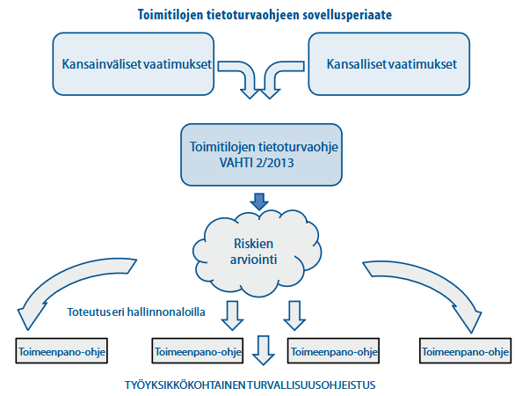
Tilaturvallisuus
Vahtiohjeistus
VAHTI-ohjeistukset ovat valtionhallinnon tietoturvallisuuden johtoryhmän (VAHTI) laatimia ohjeita ja suosituksia, jotka koskevat digitaalista turvallisuutta. Ne kattavat laajasti erilaisia tietoturvaan liittyviä aiheita ja tarjoavat käytännön ohjeita ja parhaita käytäntöjä organisaatioiden tietoturvan parantamiseksi. Ohjeistukset on suunnattu erityisesti julkishallinnon organisaatioille, mutta ne voivat olla hyödyllisiä myös muille toimijoille. VAHTI-ohjeistukset sisältävät muun muassa:
Tietoturvapolitiikan kehittämisen ja ylläpidon
Riskienhallinnan menetelmiä ja käytäntöjä
Toimitilojen turvallisuuden ohjeita
Tietojen käsittely ja säilytys
Henkilöstön koulutus
Lähde: https://dvv.fi/vahti, VAHTI 2 / 2013

Slide 21
Tilaturvallisuus
Vahtiohjeistus
Pääsynhallinta: Tilaturvallisuus on keskeinen osa sosiaali- ja terveysalan toimintaa, sillä se varmistaa sekä potilaiden että henkilökunnan turvallisuuden ja suojaa arkaluonteisia tietoja. Tilaturvallisuuden tavoitteena on suojata tilat luvattomalta pääsyltä, varkauksilta, ilkivallalta ja muilta turvallisuusuhkilta.
Valvonta ja seuranta: Valvontakameroiden asentaminen kriittisiin kohtiin, kuten sisäänkäynteihin, tietojenkäsittelytiloihin ja varastoihin, on suositeltavaa. Kulunvalvontatietojen säännöllinen seuranta ja analysointi auttavat havaitsemaan mahdolliset uhat ajoissa. Hälytysjärjestelmät, jotka ilmoittavat epäilyttävästä toiminnasta reaaliajassa, lisäävät tilojen turvallisuutta.
Fyysinen suojaus: Tilojen fyysinen suojaus on tärkeää. Tämä sisältää ovien, ikkunoiden ja muiden sisäänkäyntien vahvistamisen ja lukitsemisen. Turvalukkojen, hälytysjärjestelmien ja turva-aitojen käyttö lisää turvallisuutta. Kriittisten infrastruktuurien, kuten sähkö- ja tietoliikennekaapeleiden, suojaaminen fyysisiltä vahingoilta on myös tärkeää.
Henkilöstön koulutus: Henkilöstön koulutus on keskeinen osa tilaturvallisuutta. Henkilöstön tulee tunnistaa ja raportoida turvallisuusuhkia sekä tuntea hätätilanteiden toimintasuunnitelmat. Säännölliset harjoitukset ja päivitykset turvallisuuskäytännöistä varmistavat, että henkilöstö osaa toimia oikein eri tilanteissa.
Lähde: https://dvv.fi/vahti, VAHTI 2 / 2013

Slide 22
Tilaturvallisuus
Vahtiohjeistus
Tietojen Käsittely ja Säilytys: Arkaluonteisten tietojen käsittely ja säilytys vaativat erityistä huomiota. Tiedot tulee säilyttää lukituissa kaapeissa tai suojatuissa tietojärjestelmissä, ja pääsy tietoihin tulee rajoittaa vain niille, joilla on siihen oikeus. Salausmenetelmien käyttö tietojen suojaamiseksi siirron ja säilytyksen aikana on suositeltavaa.
Hätätilanteiden Hallinta: Hätätilanteiden hallintasuunnitelmien kehittäminen ja harjoittelu ovat tärkeitä. Evakuointisuunnitelmat ja hätäviestintäjärjestelmät varmistavat, että henkilöstö ja potilaat tietävät, miten toimia hätätilanteissa. Hätäuloskäyntien ja -reittien selkeä merkitseminen ja esteettömyys ovat myös olennaisia.
Soveltaminen sosiaali- ja terveydenhuollossa
Sosiaali- ja terveysalalla tilaturvallisuus on erityisen tärkeää potilastietojen suojaamiseksi ja potilaiden turvallisuuden varmistamiseksi. Tämä tarkoittaa käytännössä potilastietojen turvallista säilytystä ja käsittelyä, hoitotilojen fyysistä suojausta sekä hätätilanteiden hallintasuunnitelmien kehittämistä ja harjoittelua.
Lähde: https://dvv.fi/vahti, VAHTI 2 / 2013

Slide 23
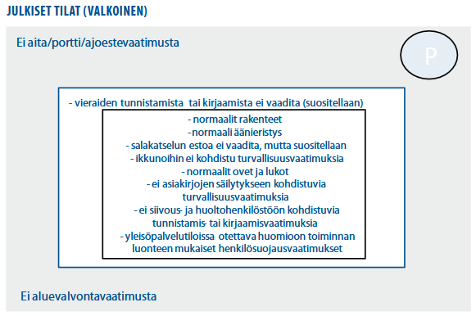
Tilaturvallisuus
Vahtiohjeistuksen esimerkki julkisesta tilasta
Lähde: https://dvv.fi/vahti, VAHTI 2 / 2013, ISBN 978-952-251-461-5 (PDF)

Slide 24
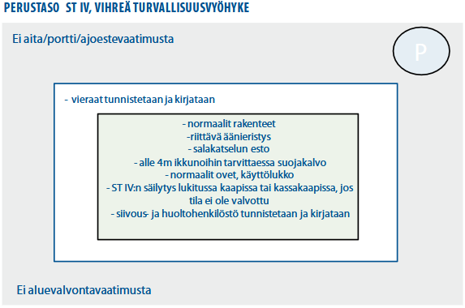
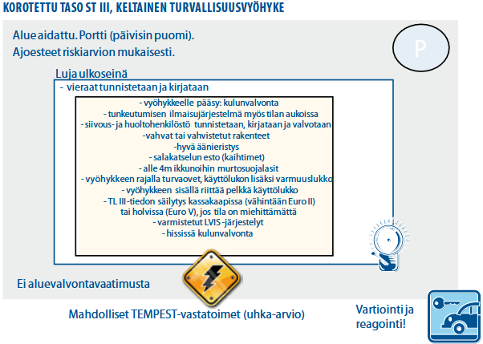
Tilaturvallisuus
Vahtiohjeistuksen esimerkki suojatasoista 3 ja 4
Lähde: https://dvv.fi/vahti, VAHTI 2 / 2013, ISBN 978-952-251-461-5 (PDF)

Slide 25
Fyysinen tietoturva
Fyysinen tietoturva tarkoittaa toimenpiteitä, joilla suojataan organisaation tärkeät tiedot fyysisiltä uhilta.
Tässä ovat keskeiset elementit lyhyesti:
Tilojen suunnittelu ja rakenteet: Tiedon käsittely- ja säilytystilat suojataan fyysisillä rakenteilla, kuten seinillä, lukituilla ovilla ja näkösuojilla
Turvallisuusjärjestelmät: Käytetään kameravalvontaa, hälytysjärjestelmiä, kulunvalvontaa ja lukitusjärjestelmiä estämään luvaton pääsy
Henkilöstön rooli: Henkilöstön koulutus ja sitoutuminen tietoturvakäytäntöihin on olennaista. Tämä sisältää esimerkiksi "puhdas pöytä" -periaatteen noudattamisen ja työasemien lukitsemisen.
Riskiarvioinnit: Säännölliset riskiarvioinnit auttavat tunnistamaan ja hallitsemaan fyysisiä uhkia, kuten tulipaloja, vesivahinkoja ja varkauksia.
Turva-alueet: Määritellään erilliset turva-alueet, joissa on tiukemmat suojatoimenpiteet, kuten palvelinkeskukset.
Olosuhteilta suojautuminen: Suojatoimenpiteet tulipaloja, vesivahinkoja ja sähkökatkoja vastaan, kuten paloilmaisimet ja varavirtalähteet.
Lähde: https://www.savelan.fi/mita-on-fyysinen-tietoturva/, viitattu 19.11.2024

Slide 26
Fyysinen tietoturva
Kuvitteellinen sosiaalitoimisto "Hyvinvointikeskus", jossa sosiaalityöntekijä Laura työskentelee.
Lukitut toimistotilat: Lauran työhuone on lukittu aina, kun hän ei ole paikalla. Tämä estää luvattoman pääsyn asiakastietoihin.
Näkösuojat: Lauran työpöydällä on näkösuojat, jotka estävät asiakkaita tai vierailijoita näkemästä tietokoneen näyttöä tai asiakirjoja.
Kameravalvonta: Hyvinvointikeskuksen sisäänkäynnit ja käytävät ovat kameravalvonnassa, mikä lisää turvallisuutta ja estää luvattoman pääsyn.
Hälytysjärjestelmät: Toimistossa on hälytysjärjestelmä, joka aktivoituu työajan ulkopuolella ja ilmoittaa mahdollisista murtautumisyrityksistä.
Tietoturvakoulutus: Laura ja hänen kollegansa osallistuvat säännöllisesti tietoturvakoulutuksiin.
Puhdas pöytä -periaate: Laura noudattaa "puhdas pöytä" -periaatetta, eli hän ei jätä asiakirjoja tai muistilappuja työpöydälleen päivän päätteeksi.
Säännölliset tarkastukset: Hyvinvointikeskuksessa tehdään säännöllisiä riskiarviointeja, joissa tarkastetaan fyysisen tietoturvan taso ja tehdään tarvittavat parannukset.
Arkistohuone: Asiakastietoja säilytetään lukitussa arkistohuoneessa, johon on pääsy vain valtuutetuilla työntekijöillä.
Paloilmaisimet ja sammutusjärjestelmät: Toimistossa on paloilmaisimet ja automaattiset sammutusjärjestelmät, jotka suojaavat asiakirjoja.
Varavirtalähteet: Tärkeät tietokoneet ja palvelimet on kytketty varavirtalähteisiin, jotka takaavat toiminnan jatkuvuuden sähkökatkon aikana.
Notes:
Tässä on esimerkki siitä, mitä fyysinen tietoturvallisuus tarkoittaa käytännössä sosiaalityöntekijän näkökulmasta kuvitteellisessa työpaikassa:
Esimerkki:
Työpaikka: Kuvitteellinen sosiaalitoimisto "Hyvinvointikeskus", jossa sosiaalityöntekijä Laura työskentelee.
Fyysisen tietoturvallisuuden elementit:
Tilojen suunnittelu ja rakenteet:
Lukitut toimistotilat: Lauran työhuone on lukittu aina, kun hän ei ole paikalla. Tämä estää luvattoman pääsyn asiakastietoihin.
Näkösuojat: Lauran työpöydällä on näkösuojat, jotka estävät asiakkaita tai vierailijoita näkemästä tietokoneen näyttöä tai asiakirjoja.
Turvallisuusjärjestelmät:
Kameravalvonta: Hyvinvointikeskuksen sisäänkäynnit ja käytävät ovat kameravalvonnassa, mikä lisää turvallisuutta ja estää luvattoman pääsyn.
Hälytysjärjestelmät: Toimistossa on hälytysjärjestelmä, joka aktivoituu työajan ulkopuolella ja ilmoittaa mahdollisista murtautumisyrityksistä.
Henkilöstön rooli:
Tietoturvakoulutus: Laura ja hänen kollegansa osallistuvat säännöllisesti tietoturvakoulutuksiin, joissa käsitellään fyysisen tietoturvan parhaita käytänteitä.
Puhdas pöytä -periaate: Laura noudattaa "puhdas pöytä" -periaatetta, eli hän ei jätä asiakirjoja tai muistilappuja työpöydälleen päivän päätteeksi.
Riskiarvioinnit:
Säännölliset tarkastukset: Hyvinvointikeskuksessa tehdään säännöllisiä riskiarviointeja, joissa tarkastetaan fyysisen tietoturvan taso ja tehdään tarvittavat parannukset.
Turva-alueet:
Arkistohuone: Asiakastietoja säilytetään lukitussa arkistohuoneessa, johon on pääsy vain valtuutetuilla työntekijöillä. Tämä huone on varustettu paloturvallisilla kaapeilla.
Olosuhteilta suojautuminen:
Paloilmaisimet ja sammutusjärjestelmät: Toimistossa on paloilmaisimet ja automaattiset sammutusjärjestelmät, jotka suojaavat asiakirjoja ja laitteita tulipalon sattuessa.
Varavirtalähteet: Tärkeät tietokoneet ja palvelimet on kytketty varavirtalähteisiin, jotka takaavat toiminnan jatkuvuuden sähkökatkon aikana.
Yhteenveto:
Näiden fyysisen tietoturvan toimenpiteiden avulla Laura ja hänen kollegansa voivat varmistaa, että asiakastiedot pysyvät turvassa ja että työympäristö on turvallinen. Tämä esimerkki havainnollistaa, kuinka fyysinen tietoturva on olennainen osa sosiaalityöntekijän arkea ja tietoturvan ylläpitämistä.

Slide 27
Terveys- ja hyvinvointialojen opintokokonaisuus
05D – Yhteenveto
© 2025 Ovaska Joonatan – Creative Commons 4.0 (CC BY-SA)

Slide 28
Yhteenveto
Valtuudet
Ammatti/työnkuva/työpiste kohtaisesti voidaan määritellä esim. mihin potilaan sairaskertomustietojen sisältöihin tai näkymiin sinulla tai siis sinun käyttäjätunnuksillasi/resurssillasi on pääsyoikeus. Perustellusti näihin sitten voi hakea muutosta.
Esimerkki käytännöstä: Sinulla ei ollut sairaanhoitajana päivystysalueella toimiessasi tunnuksillasi oikeutta nähdä potilaan mielenterveys-päihdepuolen sairaskertomusnäkymiä eli kirjauksia, mutta kuitenkin työnkuvaasi kuului kyseisen potilasryhmän hoito ja säännöllinen lääkitseminen päivystyksessä. Hoitosuunnitelma, lääkemääräykset/ohjeistukset yms. olivat kuitenkin nähtävissä vain mielenterveys- ja päihdepuolen ammattilaisten kirjauksissa. Näin ollen potilasturvallisuuden ja hoidon jatkuvuuden vuoksi sairaanhoitajan käyttöoikeuksia sairaskertomusnäkymiin lisättiin näiltä osin, jotta päivystyksessä päästiin toteuttamaan turvallisesti potilaan hoito sekä lääkitseminen.

Slide 29
Yhteenveto
Valtuudet
Tietyillä ammattilaisilla on työnkuvansa vaatimusten ja vastuualueensa mukaisesti luotu laajemmat käyttöoikeudet työyksikössä esim. potilastietojärjestelmän käyttöoikeuksiin tai joidenkin osa-alueiden muokkaamiseen. Esim. ajanvarausjärjestelmät, käyttöoikeuksien lukitustilojen resetointi/avaaminen tms.
Esimerkkinä käyttäjätunnuksiin liittyen:
Tunnuksillasi avaat vain oman koneen ja omat ohjelmat etkä anna muiden kirjata tai toimia koneella tunnuksillasi. Käytännössä ongelmia saattaa kuitenkin tulla, jos vaikkapa viikonloppuna ei keikkailijan (lääkäri, sairaanhoitaja jne.) tunnukset koneen aukaisuun toimikaan ja työt olisi ehdottomasti saatava alkamaan. Saattaa olla, että kone aukaistaan vuorossa olevan tunnuksilla ja keikkailija itse sitten pääsisikin kirjautumaan potilastietojärjestelmään. Silti hän on toisen henkilön käyttäjätunnuksilla koneelle kirjautuneena ja voi hänen nimissään seikkailla sivustoilla, päästä kenties sähköpostiin, Teamsiin jne....
Harjoittelujaksoja tekevillä opiskelijalla on kirjaamisen ja pääsynsuhteen pienemmät oikeudet, kuin rekisteröidyillä työntekijöillä

Slide 30
Yhteenveto
Auditointijäljet eli “lokitiedot”
Mm. kaikista potilastietoihin kirjautumisista jää merkinnät eli käyttäjän “sormenjäljet”, joita organisaatio omien ohjeistuksiensa mukaisesti seuraa.
Säännönmukaisesti tehdään tarkistuksia ja jos huomataan, että olet esim. käynyt omissa tiedoissasi, niin asia otetaan selvitykseen.
Asiakkaalla/potilaalla on oikeus saada nähdä omien potilastietojensa lokimerkinnät.

Slide 31
Yhteenveto
Fyysiset tilat
Vaikka henkilökunnalla on kulkukortit/henkilöllisyyskortit, on siltikin hyvin mahdollista, että ulkopuolinen henkilö pääsee tiloihin sisään vaikkapa samalla oven avauksella kuin henkilökunnankin jäsen.
Asiakkaat/potilaat saapuvat kutsuttuna vastaanottohuoneeseen, josta ammattilainen hetkeksi poistuu konsultoimaan, hakemaan välineitä, hakemaan tulosteen printteristä tms., jolloin asiakkaalla on mahdollisuus koneen jäädessä auki tai ammattilaiskortin jäädessä koneeseen päästä koneelle ja samalla muihin tietoihin käsiksi. Tai sinulla jää kone auki huoneeseesi, jossa päivän potilaslista esillä tulosyineen, poistut hetkeksi ja kollega käyttää hetken huonettasi tutkiessa omaa asiakastaan. Sinun tunnuksillasi oleva kone ja useat asiakastiedot ovat esillä ulkopuolisille.
Myös sosiaali- ja terveysalalla on työskentelytiloina avoimia tiloja ja konttoreita, jolloin jollakin henkilöllä on mahdollisuus nähdä ja päästä käsiksi sinun työkoneeseesi tai nähdä salasanat tms. Koneen auki jättäminen, vaikka vain hetkeksi poistuisit paikalta, on hyvin yleistä.
Henkilötietoja sisältäviä papereita/tulosteita (sähköisten reseptien paperiohje, laboratoriotuloksia, EKG-nauhoja) edelleen on paperiversioina, jotka eivät saa jäädä pöydille tai tavallisiin roskakoreihin --> TIETOSUOJAROSKAKORI

